Slide 1
Курсовий Проект
Виконав: Рахліс Д.С.

Slide 2
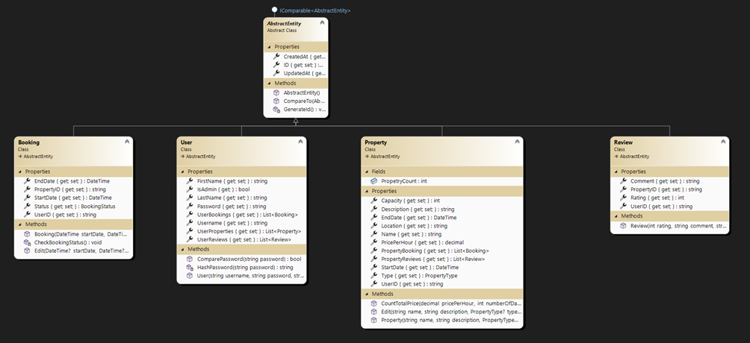
Побудова дiаграми класу

Slide 3
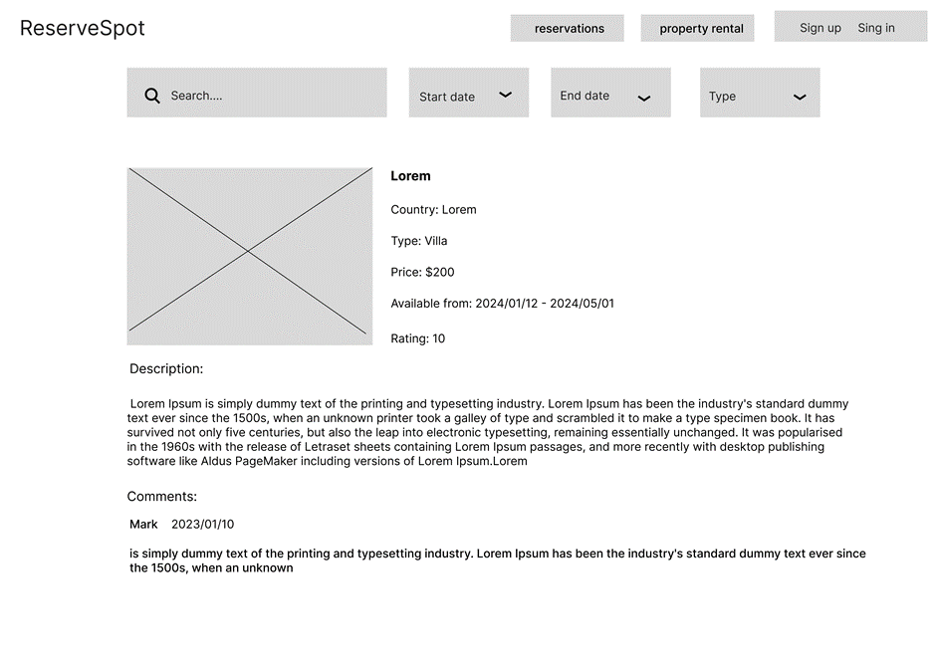
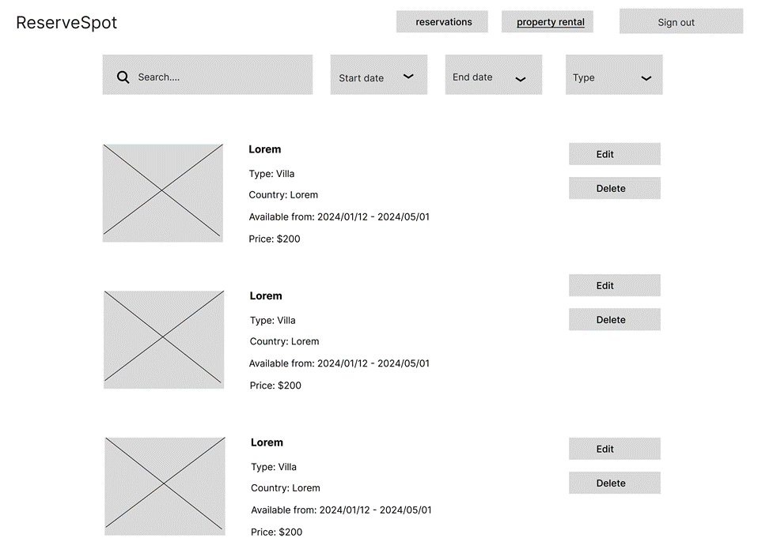
ОПИС РЕАЛІЗАЦІЇ ІНТЕРФЕЙСУ
Для візуалізації ідей створюваної гри та представлення його структури було створено прототип.

Slide 4
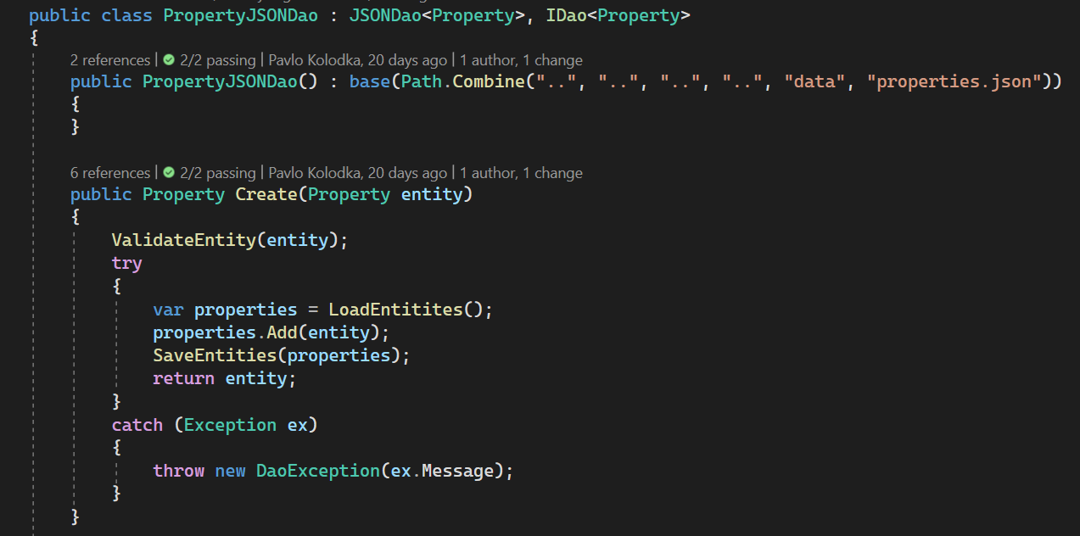
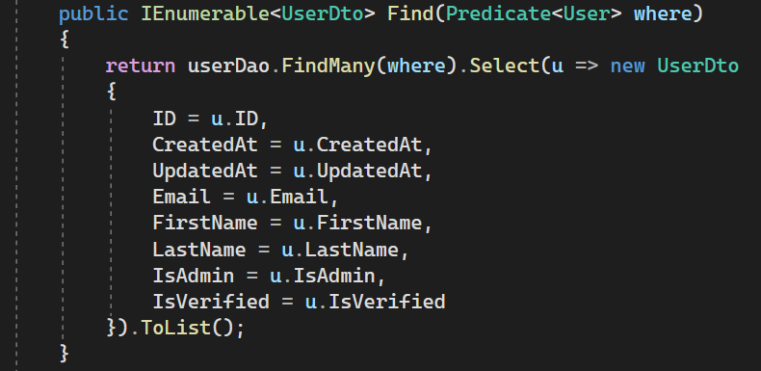
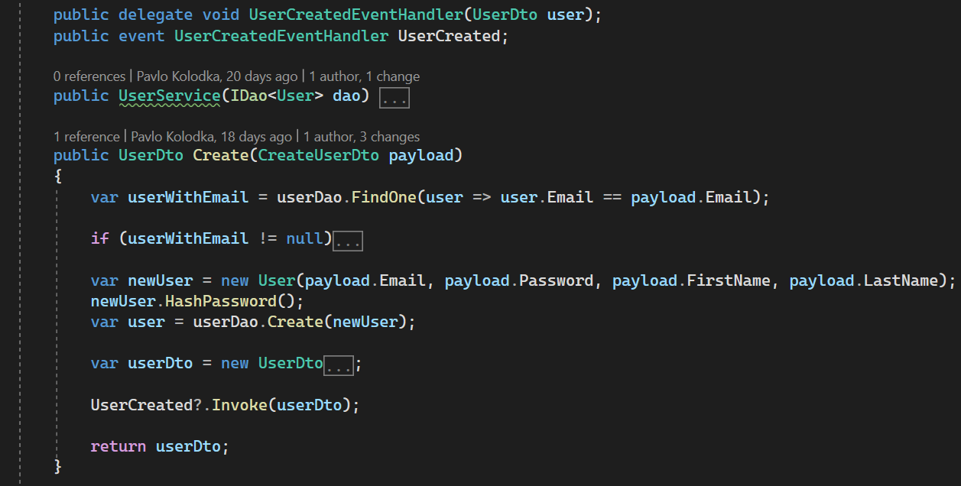
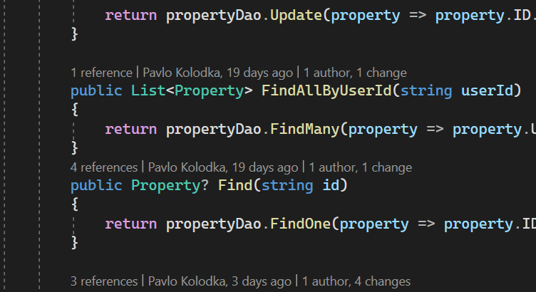
Програмна реалізація класів предметної області і їх тестування

Slide 5
Список класiв
User: Базовий клас, який представляє користувача системи. Містить загальні атрибути та методи для всіх типів користувачів.
RegisteredUser: Клас, який представляє зареєстрованого користувача. Успадковується від класу User та має додаткові атрибути та методи, такі як список бронювань та функції для роботи з ними.
Admin: Клас, який представляє адміністратора системи. Також успадковується від класу User та має функції для управління користувачами, властивостями та бронюваннями.
Guest: Клас, який представляє гостя системи. Також успадковується від класу User, але має обмежені функції та доступ до системи.
Property: Клас, який представляє нерухомість, доступну для бронювання. Містить інформацію про назву, опис, розташування, ціну тощо.
Booking: Клас, який представляє окреме бронювання житла. Містить інформацію про користувача, житло, дати бронювання та його статус.

Slide 6
Функціональне тестування програмного забезпечення
1 Реєстрація і вхід в систему:
Успішна реєстрація нового користувача.
Вхід в систему зареєстрованим користувачем.
Обробка некоректних даних при реєстрації або вході в систему.
2 Пошук житла:
Пошук житла за різними критеріями.
Правильне відображення результатів пошуку.
3 Бронювання житла:
Обирання житла та бронювання.
Правильне заповнення даних у формі бронювання.
Підтвердження бронювання та його відображення.
4 Оплата та платіжна система:
Здійснення оплати через різні платіжні системи.
Обробка платіжних транзакцій та відображення їх статусу.
5 Зворотній зв'язок:
Надсилання запитів або повідомлень відносно бронювання або оплати.
Обробка та відповідь на запити.
6 Скасування бронювання:
Можливість скасувати бронювання та відображення підтвердження.
7 Зміна деталей бронювання:
Зміна деяких деталей бронювання та відображення змін.
8 Система повідомлень:
Отримання повідомлень про статус бронювання, оплату та інші події.
Відображення та обробка повідомлень в системі.

Slide 7
Підсумок
Курсовий проект з розробки гри Pong на двигуні Unity та мові програмування C# успішно завершено. Протягом проекту виконано проектування графіки та механіки гри, реалізацію управління гравцями та м'ячем, налагодження взаємодії об'єктів на екрані та забезпечення стійкості гри. Результатом є красивий та зручний інтерфейс, який пройшов успішне тестування.
У розробці використано різні інструменти та технології, що дозволило покращити навички роботи з Unity та C#. Проведено детальне тестування гри, перевірено різні аспекти, включаючи запуск, відображення екрану, управління, рух м'яча, графіку та стійкість гри.
Під час тестування виявлено деякі помилки та недоліки, які були виправлені у подальшій розробці. Зокрема, виправлено проблеми з реакцією гравця на управління та рухом м'яча шляхом внесення змін в код гри.
Курсовий проект був корисним досвідом роботи з Unity та C#, що дозволило розвинути знання та навички у розробці відеоігор.

Slide 8
ПЕРЕЛІК ПОСИЛАНЬ.
https://lucid.app/documents#/documents?folder_id=recent
https://www.visual-paradigm.com/tutorials/ – UML діаграми посібник
https://edu.cbsystematics.com/ua/webinars/snake-game-csharp
https://visualstudio.microsoft.com/ru/
Youtube.com
Wikipedia.com

Slide 9
Дякую Вам за увагу!

